Slide 1
분포의 지수류

Slide 2
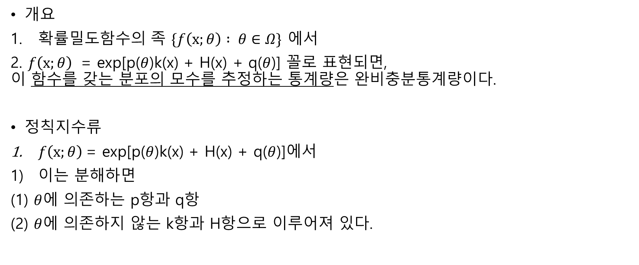
정의
개요
확률밀도함수의 족 $\{f\left(x;θ\right) : θ∈Ω\}$ 에서
2. $f\left(x;θ\right)$ = exp[p($θ$)k(x) + H(x) + q($θ$)] 꼴로 표현되면, 이 함수를 갖는 분포의 모수를 추정하는 통계량은 완비충분통계량이다.
정칙지수류
$f\left(x;θ\right)$= exp[p($θ$)k(x) + H(x) + q($θ$)]에서
이는 분해하면
(1) $θ$에 의존하는 p항과 q항
(2) $θ$에 의존하지 않는 k항과 H항으로 이루어져 있다.

Slide 3
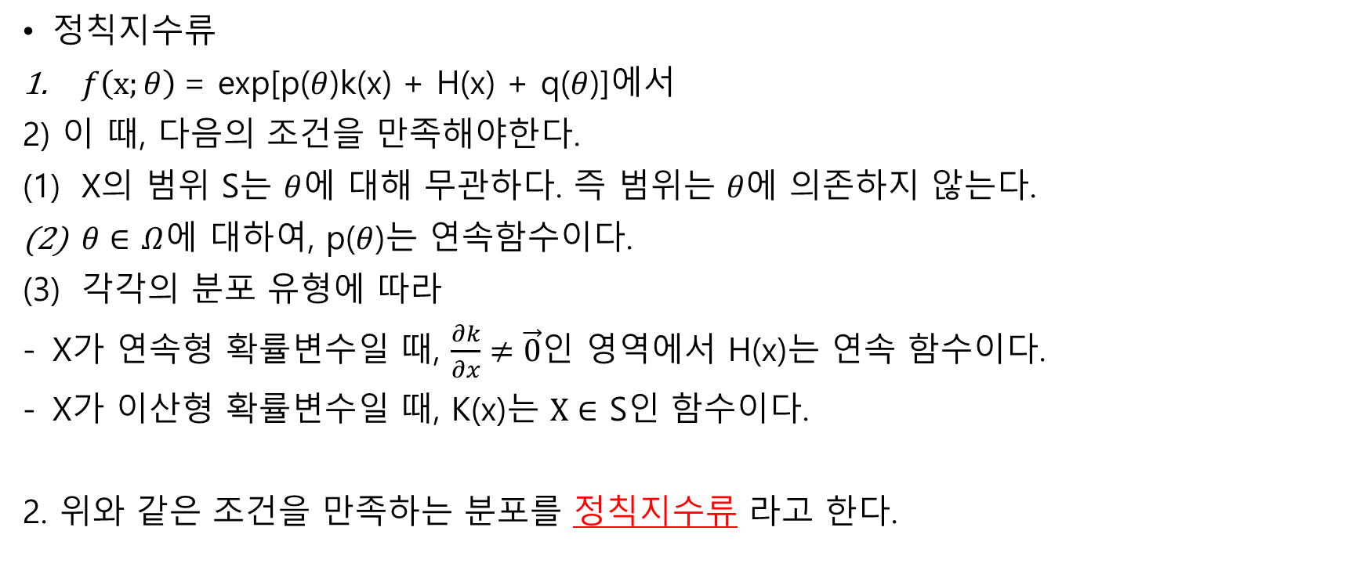
정의
정칙지수류
$f\left(x;θ\right)$= exp[p($θ$)k(x) + H(x) + q($θ$)]에서
2) 이 때, 다음의 조건을 만족해야한다.
X의 범위 S는 $θ$에 대해 무관하다. 즉 범위는 $θ에$ 의존하지 않는다.
$θ∈$ $Ω$에 대하여, p($θ$)는 연속함수이다.
각각의 분포 유형에 따라
X가 연속형 확률변수일 때, $\frac{∂k}{∂x}≠\vec{0}$인 영역에서 H(x)는 연속 함수이다.
X가 이산형 확률변수일 때, K(x)는 $X∈$ S인 함수이다.
2. 위와 같은 조건을 만족하는 분포를 정칙지수류 라고 한다.

Slide 4

정의
정칙지수류
3. 정칙지수류는 충분통계량을 갖는다.
$\prod_{i=1}^{n}{f(x_{i}; θ\text{) }}$= exp[p($θ$)$\sum{k(x_{i})}$+ H$\sum{{(x}_{i})}$ + nq($θ$)] 로 나타낼 수 있고
이 때, exp[p($θ$)$\sum{k(x_{i})}$ + nq($θ$)]$∙$exp[H$\sum{{(x}_{i})}]$ 로 나타낼 수 있으므로
이 때, $Y_{1}= \sum{k(x_{i})}$는 충분통계량이다.

Slide 5
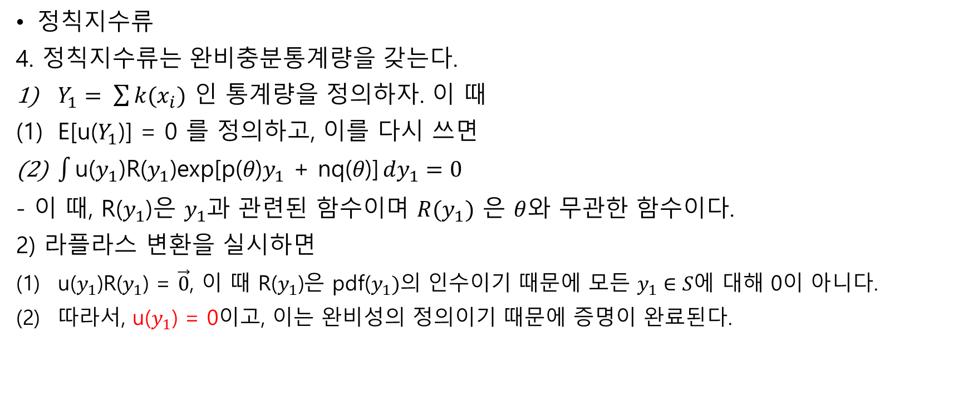
정의
정칙지수류
4. 정칙지수류는 완비충분통계량을 갖는다.
$Y_{1}= \sum{k(x_{i})}$ 인 통계량을 정의하자. 이 때
E[u($Y_{1}$)] = 0 를 정의하고, 이를 다시 쓰면
$\int{\text{u}\text{(}y_{1}\text{)}\text{R}\text{(}y_{1}\text{)}\text{exp}\text{[}\text{p}\text{(}θ\text{)}y_{1}\text{ + }\text{nq}\text{(}θ\text{)]}ⅆy_{1}}=0$
- 이 때, R($y_{1}$)은 $y_{1}$과 관련된 함수이며 ${R(y}_{1})$ 은 $θ$와 무관한 함수이다.
2) 라플라스 변환을 실시하면
$\text{u}\text{(}y_{1}\text{)}\text{R}\text{(}y_{1}\text{)}$ = $\vec{0}$, 이 때 $\text{R}\text{(}y_{1}\text{)}$은 pdf($y_{1}\text{)}$의 인수이기 때문에 모든 $y_{1}∈S에$ 대해 0이 아니다.
따라서, $\text{u}\text{(}y_{1}\text{)}$ = 0이고, 이는 완비성의 정의이기 때문에 증명이 완료된다.

Slide 6
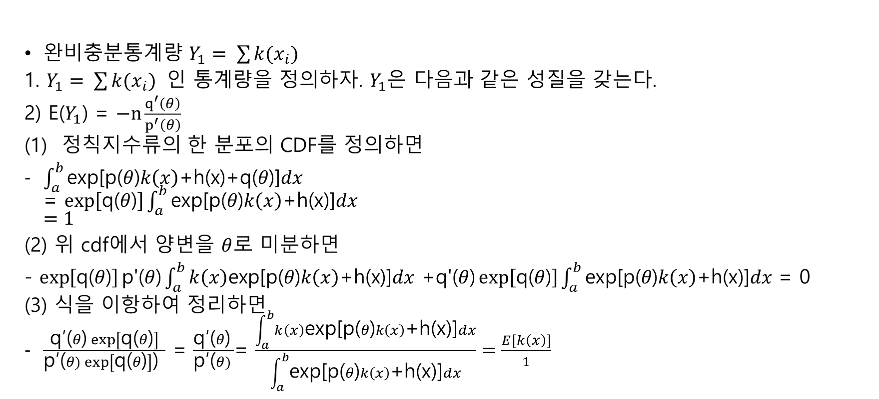
정의
완비충분통계량 $Y_{1}= \sum{k(x_{i})}$
1. ${Y_{1}= \sum{k(x_{i})} \text{인 통계량을 정의하자}\text{. }Y}_{1}$은 다음과 같은 성질을 갖는다.
2) E($Y_{1}$) = $−n\frac{q^{′}\left(θ\right)}{p^{′}\left(θ\right)}$
정칙지수류의 한 분포의 CDF를 정의하면
$\int_{a}^{b}{\text{exp}\text{[}\text{p}\text{(}θ\text{)}k\left(x\right)\text{+}\text{h}\text{(}\text{x}\text{)+}\text{q}\text{(}θ\text{)}\text{]}dx}$ = $\exp\left[\text{q}\text{(}θ\text{)}\right]\int_{a}^{b}{\text{exp}\text{[}\text{p}\text{(}θ\text{)}k\left(x\right)\text{+}\text{h}\text{(}\text{x}\text{)]}dx}$ $=1$
(2) 위 cdf에서 양변을 $θ$로 미분하면
- $\exp\left[\text{q}\text{(}θ\text{)}\right]\text{p}\text{'}\text{(}θ\text{)}\int_{a}^{b}{k\left(x\right)\text{exp}\text{[}\text{p}\text{(}θ\text{)}k\left(x\right)\text{+}\text{h}\text{(}\text{x}\text{)]}dx}$ +$\text{q}\text{'}\text{(}θ\text{)}\exp\left[\text{q}\text{(}θ\text{)}\right]\int_{a}^{b}{\text{exp}\text{[}\text{p}\text{(}θ\text{)}k\left(x\right)\text{+}\text{h}\text{(}\text{x}\text{)]}dx}$ = 0
(3) 식을 이항하여 정리하면
$\frac{\text{q}\text{′}\text{(}θ\text{)}\exp\left[\text{q}\text{(}θ\text{)}\right]}{\text{p}\text{′}\text{(}θ)\exp\left[\text{q}\text{(}θ\text{)}\right]\text{) }}$ = $\frac{\text{q}\text{′}\text{(}θ\text{)} }{\text{p}\text{′}\text{(}θ) }$= $\frac{\int_{a}^{b}{k\left(x\right)\text{exp}\text{[}\text{p}\text{(}θ\text{)}k\left(x\right)\text{+}\text{h}\text{(}\text{x}\text{)]}dx}}{\int_{a}^{b}{\text{exp}\text{[}\text{p}\text{(}θ\text{)}k\left(x\right)\text{+}\text{h}\text{(}\text{x}\text{)]}dx}}=\frac{E\left[k\left(x\right)\right]}{1}$

Slide 7
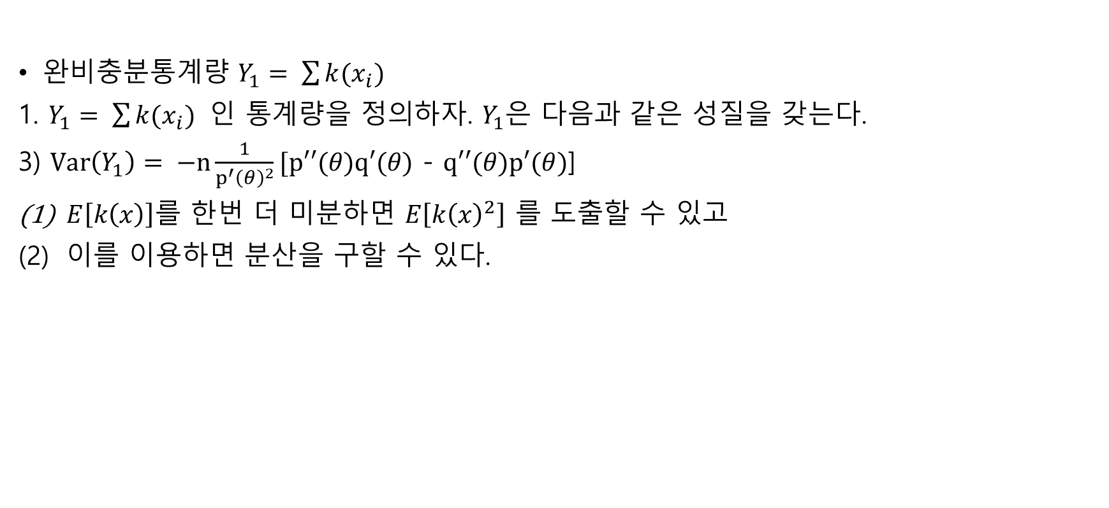
정의
완비충분통계량 $Y_{1}= \sum{k(x_{i})}$
1. ${Y_{1}= \sum{k(x_{i})} \text{인 통계량을 정의하자}\text{. }Y}_{1}$은 다음과 같은 성질을 갖는다.
3) $Var\left(Y_{1}\right)= −n\frac{1}{{p^{′}\left(θ\right)}^{2}}[p′′(θ)q′(θ)$ - $q′′(θ)p′(θ)$]
$E\left[k\left(x\right)\right]$를 한번 더 미분하면 $E\left[{k\left(x\right)}^{2}\right]$ 를 도출할 수 있고
이를 이용하면 분산을 구할 수 있다.

Slide 8
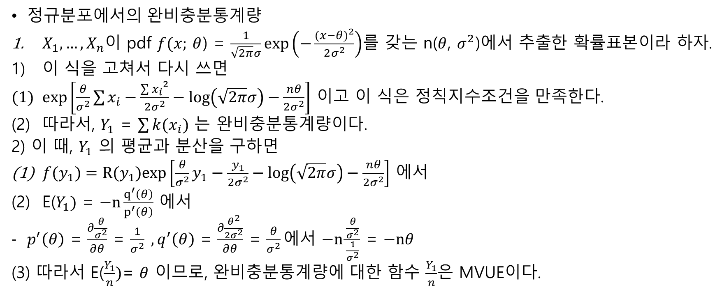
예제
정규분포에서의 완비충분통계량
$X_{1},…,X_{n}이$ pdf $f(x;$ $θ$) = $\frac{1}{\sqrt{2π}σ}\exp\left(−\frac{{(x−θ)}^{2}}{2σ^{2}}\right)$를 갖는 n($θ$, $σ^{2}$)에서 추출한 확률표본이라 하자.
이 식을 고쳐서 다시 쓰면
$exp\left[\frac{θ}{σ^{2}}\sum{x_{i}}−\frac{{\sum{x_{i}}}^{2}}{2σ^{2}}−log\left(\sqrt{2π}σ\right)−\frac{nθ}{{2σ}^{2}}\right]$ 이고 이 식은 정칙지수조건을 만족한다.
따라서, $Y_{1}$ = $\sum{k(x_{i})}$ 는 완비충분통계량이다.
2) 이 때, $Y_{1}$ 의 평균과 분산을 구하면
${f(y}_{1})=R(y_{1})exp\left[\frac{θ}{σ^{2}}y_{1}−\frac{y_{1}}{2σ^{2}}−log\left(\sqrt{2π}σ\right)−\frac{nθ}{{2σ}^{2}}\right]$ 에서
E($Y_{1})$ = $−n\frac{q^{′}\left(θ\right)}{p^{′}\left(θ\right)}$ 에서
$p^{′}\left(θ\right)$ = $\frac{∂\frac{θ}{σ^{2}}}{∂θ}$ = $\frac{1}{σ^{2}} , q^{′}\left(θ\right)$ = $\frac{∂\frac{θ^{2}}{{2σ}^{2}}}{∂θ}$ = $\frac{θ}{σ^{2}}에$서 $−n\frac{\frac{θ}{σ^{2}}}{\frac{1}{σ^{2}}}$ = $−nθ$
(3) 따라서 E($\frac{Y_{1}}{n})$= $θ$ 이므로, 완비충분통계량에 대한 함수 $\frac{Y_{1}}{n}$은 MVUE이다.

Slide 9
예제
정규분포에서의 완비충분통계량
$X_{1},…,X_{n}이$ pdf $f(x;$ $θ$) = $\frac{1}{\sqrt{2π}σ}\exp\left(−\frac{{(x−θ)}^{2}}{2σ^{2}}\right)$를 갖는 n($θ$, $σ^{2}$)에서 추출한 확률표본이라 하자.
이 식을 고쳐서 다시 쓰면
$exp\left[\frac{θ}{σ^{2}}\sum{x_{i}}−\frac{{\sum{x_{i}}}^{2}}{2σ^{2}}−log\left(\sqrt{2π}σ\right)−\frac{nθ}{{2σ}^{2}}\right]$ 이고 이 식은 정칙지수조건을 만족한다.
따라서, $Y_{1}$ = $\sum{k(x_{i})}$ 는 완비충분통계량이다.
2) 이 때, $Y_{1}$ 의 평균과 분산을 구하면
${f(y}_{1})=R(y_{1})exp\left[\frac{θ}{σ^{2}}y_{1}−\frac{y_{1}}{2σ^{2}}−log\left(\sqrt{2π}σ\right)−\frac{nθ}{{2σ}^{2}}\right]$ 에서
E($Y_{1})$ = $−n\frac{q^{′}\left(θ\right)}{p^{′}\left(θ\right)}$ 에서
$p^{′}\left(θ\right)$ = $\frac{∂\frac{θ}{σ^{2}}}{∂θ}$ = $\frac{1}{σ^{2}} , q^{′}\left(θ\right)$ = $\frac{∂\frac{θ^{2}}{{2σ}^{2}}}{∂θ}$ = $\frac{θ}{σ^{2}}에$서 $−n\frac{\frac{θ}{σ^{2}}}{\frac{1}{σ^{2}}}$ = $−nθ$
(3) 따라서 E($\frac{Y_{1}}{n})$= $θ$ 이므로, 완비충분통계량에 대한 함수 $\frac{Y_{1}}{n}$은 MVUE이다.

